Slide 1
Kimyo
10-sinf
MAVZU: SIKLOALKANLARNING FIZIK VA KIMYOVIY XOSSALARI

Slide 2
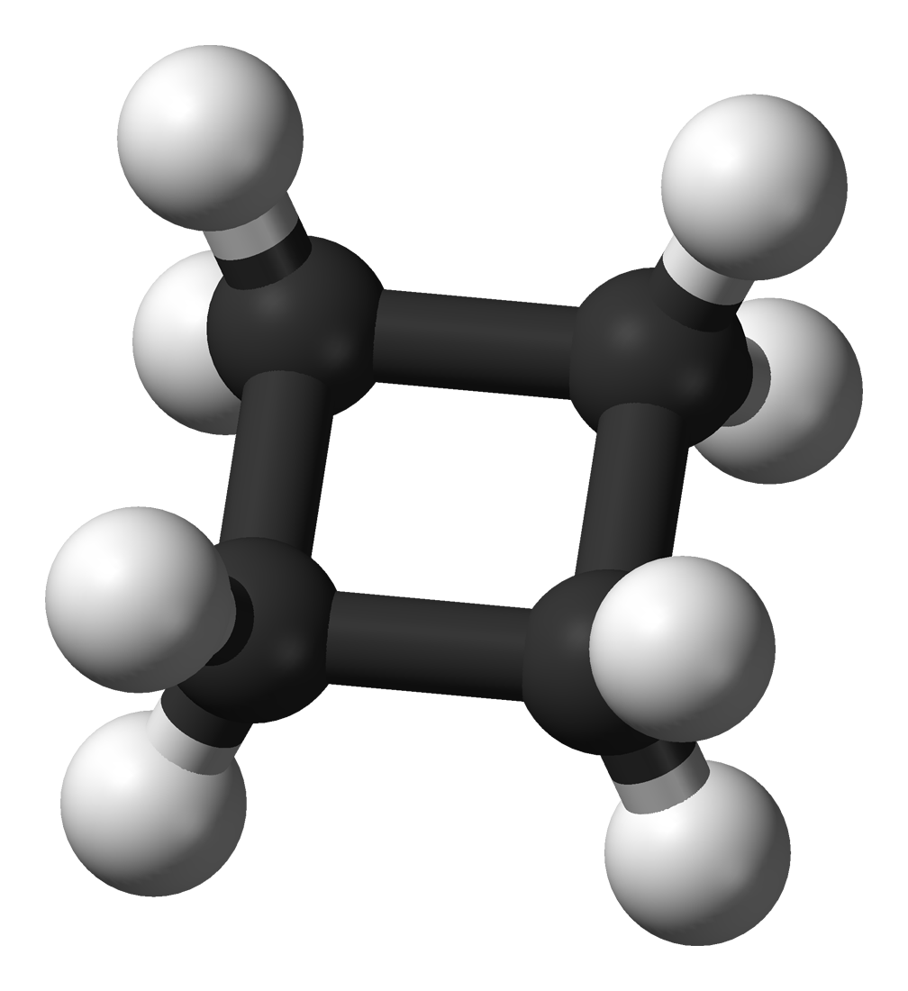
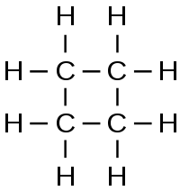
MUSTAHKAMLASH
Tarkibida 6 gr vodorod bo‘lgan siklobutan qanday hajmni (n.sh.) egallaydi?

Slide 3
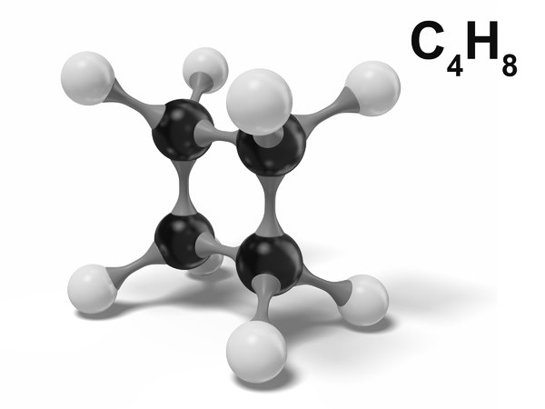
Masalaning yechimi
$$C_{4}H_{8}→48$$
$${Mr (C}_{4}H_{8})=56$$
$$56\underset{→}{ }8 gr$$
$$x\underset{→}{ } 6 gr$$
$$V=0,75∙22,4 l=16,8 l$$
$$x=\frac{56∙6}{8}=42$$
$$n=\frac{42}{56}=0,75 mol$$
Javob: 16,8 litr

Slide 4
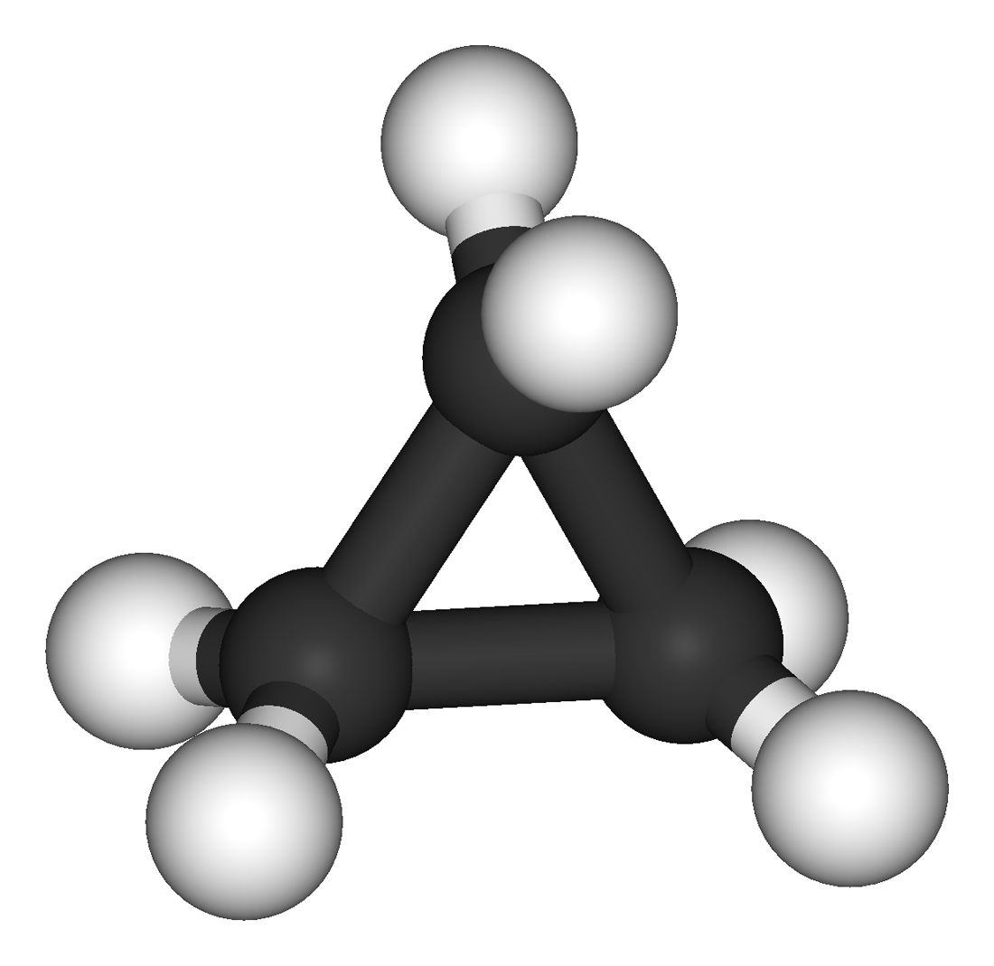
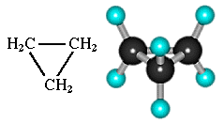
Bugungi darsda
Sikloalkanlarning fizik xossalari.
Sikloalkanlarning kimyoviy xossalari.
Sikloalkanlarning ishlatilishi.

Slide 5
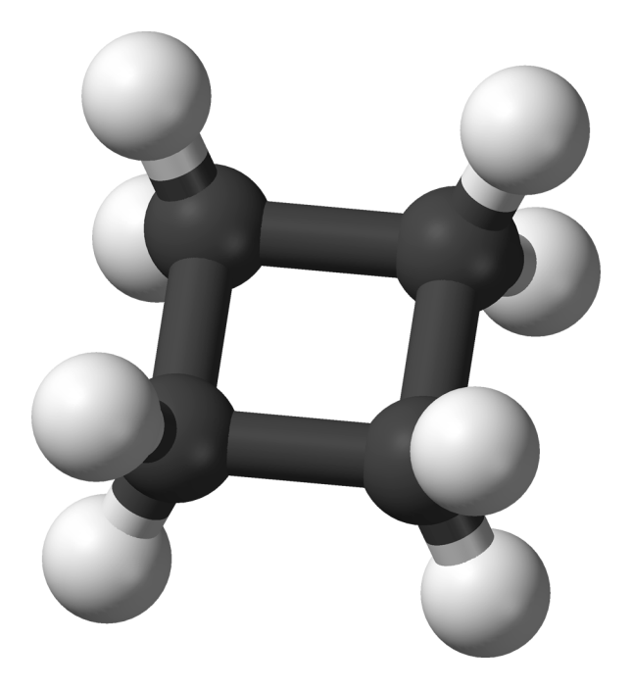
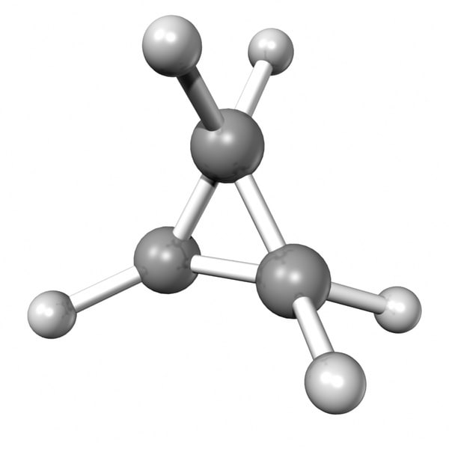
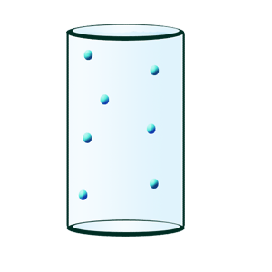
Sikloalkanlarning fizik xossalari
Sikloalkanlar amalda suvda erimaydi. Ularning xossalari alkanlar xossasiga o‘xshash bo‘lib, dastlabki ikki vakili gaz, qolganlari suyuqlik va yuqori molekulyar birikmalari qattiq moddalardir. Molekulyar massasining ortishi bilan qaynash harorati va zichligi oshib boradi.

Slide 6
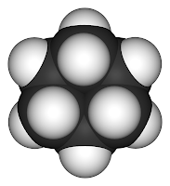
Sikloalkanlarning kimyoviy xossalari
Sikloalkanlarda ham xuddi alkanlarga o‘xshab, hamma bog‘lari to‘yingan, lekin ular birikish reaksiyasiga kirishish xususiyati bilan alkanlardan farq qiladi. Bu halqadagi uglerod atomlari o‘rtasidagi bog‘ning uzilishi bilan tushuntiriladi.

Slide 7
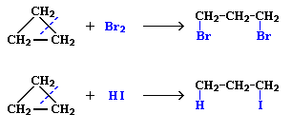
Sikloalkanlar kimyoviy xossalari
Bog‘ning uzilishi natijasida uglerod atomlarida bo‘sh valentliklar paydo bo‘ladi va vodorodni va galogenlarni biriktirib oladi, birikish reaksiyalariga kirishadi.

Slide 8
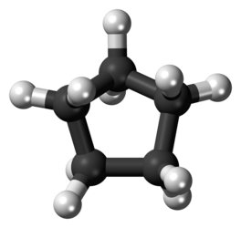
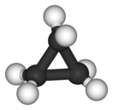
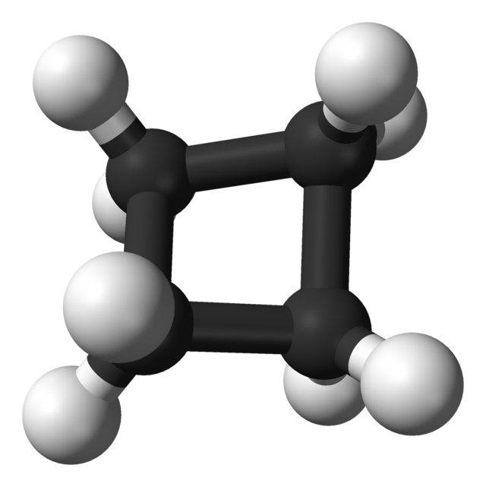
Sikloalkanlarning kimyoviy xossalari
Kichik halqali (siklopropan va siklobutan) birikmalar, ularning katta halqali gomologlari (siklopentan va siklogeksan)ga nisbatan birikish reaksiyasiga oson kirishadi. Sababi kichik xalqalarni katta xalqalarga nisbatan beqarorligidadir.

Slide 9
Sikloalkanlarning kimyoviy xossalari
Masalan, gidrogenlash (vodorod biriktirish) reaksiyasi har xil sikloalkanlarda turlicha temperaturada boradi:

Slide 10
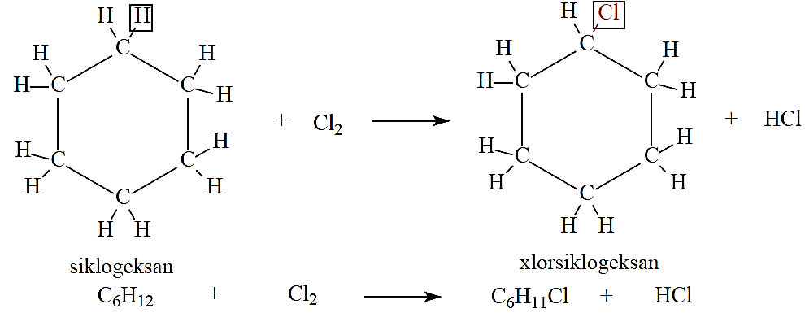
Sikloalkanlarning kimyoviy xossalari
Katta halqali birikmalar uchun asosan o‘rin olish reaksiyasi xarakterli hisoblanadi. Bu jihati bilan ular alkanlarga o‘xshash. Masalan, siklogeksanga xlor ta’sir ettirilsa, quyidagicha reaksiya boradi:

Slide 11
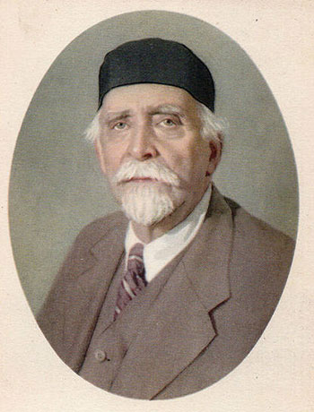
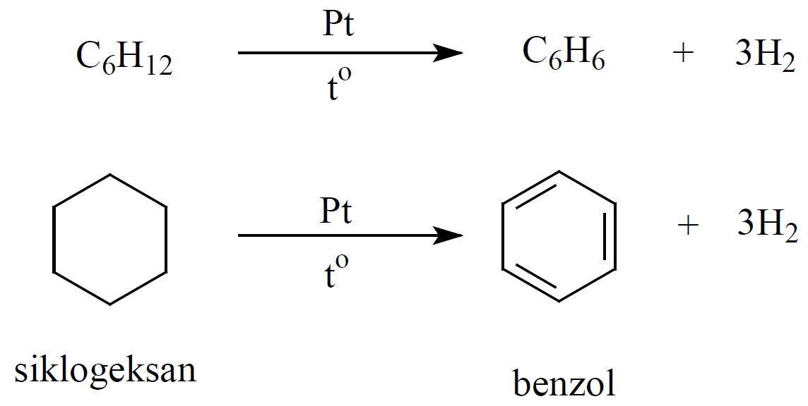
Sikloalkanlarning kimyoviy xossalari
N.D.Zelinskiy siklogeksanni degidrogenlab undan benzol olgan.

Slide 12
Sikloalkanlarning kimyoviy xossalari
Sikloalkanlarning umumiy yonish tenglamasi.
$${C_{n}H}_{2n}+1,5O_{2}→n{CO}_{2}+nH_{2}O$$
Sikloalkanlar sulfolanish reaksiyasiga kirishadi.
$${C_{4}H}_{8}+H_{2}{SO}_{4}→{CH}_{3}−{CH}_{2}−{CH}_{2}{CH}_{2}{OSO}_{3}H$$

Slide 13
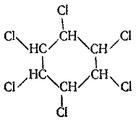
Sikloalkanlarning ishlatilishi
Siklogeksanning xlorli birikmasi geksaxlorsiklogeksan - C6H6Cl6 qishloq xo‘jaligida insektitsid (zararkunandalarga qarshi) vosita sifatida ishlatiladi.

Slide 14
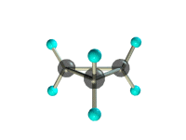
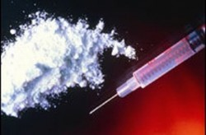
Sikloalkanlarning ishlatilishi
Siklopropan giyohvandlik ta’siriga ega, jarrohlikda qo‘llaniladi.

Slide 15
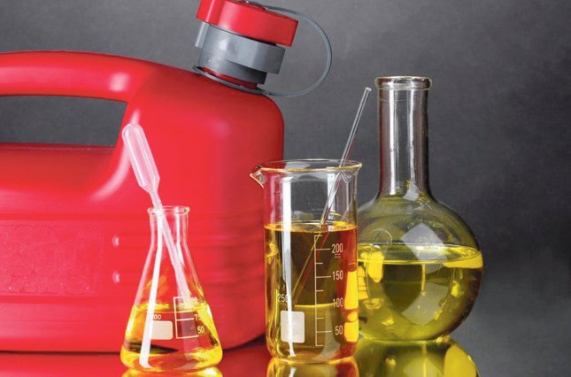
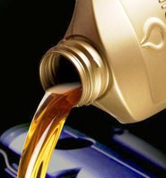
Sikloalkanlarning ishlatilishi
Siklopentan motor yoqilg‘isi sifatini yaxshilashda qo‘shimcha sifatida qo‘llaniladi.

Slide 16
Mustahkamlash
5,6 g siklobutan yonishidan hosil bo‘lgan CO2 massasini aniqlang.
5,6
x
$${C_{4}H}_{8}+6O_{2}→4{CO}_{2}+4H_{2}O$$
56
176
$$5,6\underset{→}{ }x$$
$$56\underset{→}{ }176$$
$$x=\frac{5,6∙176}{56}=17,6$$
Javob: 17,6 gr CO2

Slide 17
Mustaqil bajarish uchun topshiriq
1. “Sikloalkanlarning fizik va kimyoviy xossalari” mavzusini o‘qib o‘rganish.
2. 41-sahifadagi 7-,8-,9- mashqlarni bajarish.

